Slide 1

Взаимодействие членов ГЭК с работниками ППЭ ЕГЭ, применяющих технологии печати полного комплекта ЭМ и сканирования ЭМ в ППЭ
(члены ГЭК)
Тихоновская Светлана Николаевна,
начальник отдела ГИА Регионального центра оценки качества образования Орловской области

Slide 2

Нормативно-правовые документы
Приказ Министерства просвещения Российской Федерации и Федеральной службы по надзору в сфере образования и науки Российской Федерации от 7 ноября 2018 г. № 190/1512 «Об утверждении Порядка проведения государственной итоговой аттестации по образовательным программам среднего общего образования»
Приказ Департамента образования Орловской области от 7 марта 2019 г. № 282 «Об утверждении регламента подготовки и проведения единого государственного экзамена в пунктах проведения экзаменов, использующих технологии печати полного комплекта экзаменационных материалов и их сканирования в пунктах проведения экзаменов в 2019 году на территории Орловской области»
Приказ Департамента образования Орловской области от 29 марта 2019 г. № 429 «Об утверждении регламента подготовки и проведения единого государственного экзамена по иностранным языкам в 2019 году на территории Орловской области»

Slide 3


Действия члена ГЭК в день экзамена до 9.00 часов
Прибытие в ППЭ и передача ЭМ руководителю ППЭ в штабе ППЭ в зоне видимости камер видеонаблюдения
Не позднее 7.30
Контроль за размещением ЭМ в сейфе в штабе ППЭ, находящемся в зоне видимости камер видеонаблюдения
После передачи ЭМ руководителю ППЭ
Контроль получения и распечатки форм ППЭ, назначение ответственных организаторов руководителем ППЭ
7.30 – 8.00
Присутствие при проведении руководителем ППЭ инструктажа с организаторами ППЭ
8.15
Инструктаж медицинского работника, проверка готовности медицинской комнаты (наличие у медработника паспорта)
8.30
Контроль за началом видеонаблюдения в аудиториях ППЭ
8.00
Контроль готовности аудиторий ППЭ к экзамену (наличие бумаги в принтерах, соответствие времени на часах, ПАК и станциях печати)
8.00 – 9.00

Slide 4
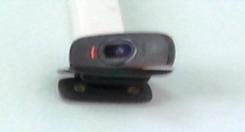
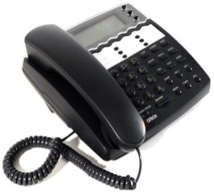

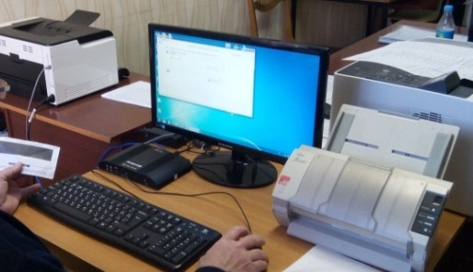
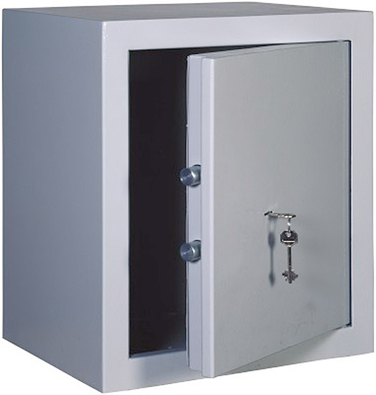

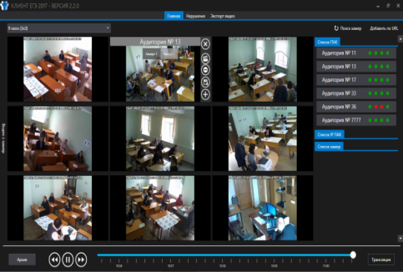
Помещение для руководителя ППЭ (штабе ППЭ)
О Б О Р У Д О В А Н О:
видеонаблюдением
телефонной связью
компьютером, принтером и
сканером
часами
сейфом
Применение ССTV – решений в ППЭ
Руководители ППЭ, члены ГЭК, общественные наблюдатели, руководители ОО, на базе которой расположен ППЭ, сотрудники полиции, представители СМИ, должностные лица управления контроля и надзора пользуются мобильным телефоном только в штабе ППЭ и только в связи со служебной необходимостью
Важно!!! Наличие резервных станций:
авторизации, сканирования, печати ЭМ

Slide 5


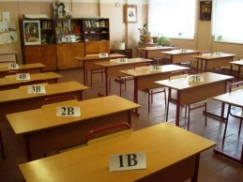
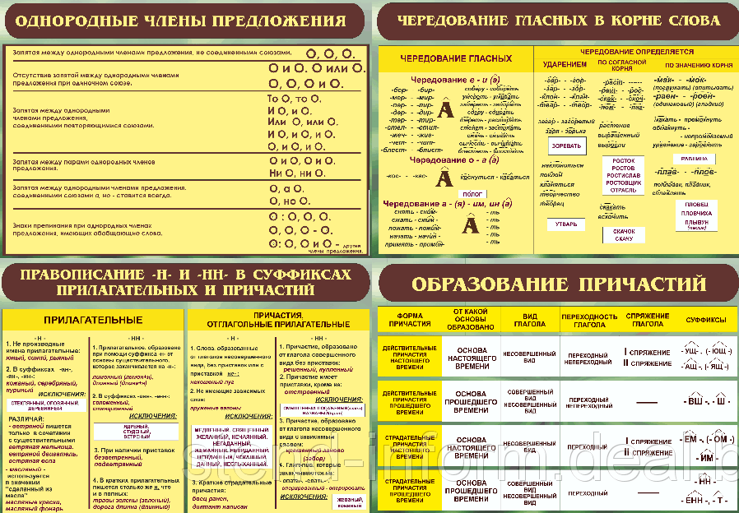
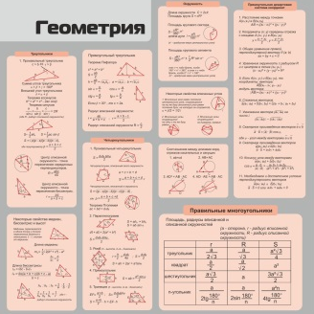
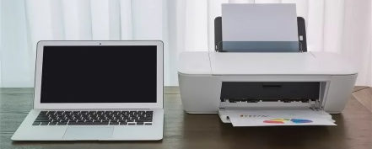
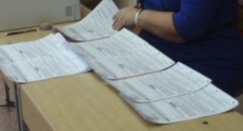


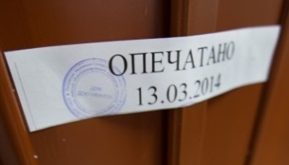
Проверить готовность аудиторий
Убраны (закрыты) стенды, плакаты по соответствующим учебным предметам
размещены предупреждения о ведении видеонаблюдения и запрете использования средств связи;
подготовлены рабочие места для участников, организаторов и общественных наблюдателей;
подготовлен стол, находящийся в зоне видимости камер видеонаблюдения, для:
осуществления раскладки ЭМ в процессе их печати;
осуществления упаковки ЭМ по завершению экзамена;
оформления соответствующих форм ППЭ;
подготовлено специальное место для размещения станции печати ЭМ, расположенное в зоне видимости камер видеонаблюдения
Для участников подготовлены:
- отдельное рабочее место с номером, - листы бумаги для черновиков со штампом ОО
(по 2 листа на каждого участника ЕГЭ) *при проведении ЕГЭ по иностранным языкам раздел «Говорение» черновики не выдаются
Функционируют часы, находящиеся в поле зрения участников ГИА
Время на часах, ПАК, станции печати ЭМ одинаковое
Аудитории, не задействованные для проведения ГИА, закрыты и опечатаны

Slide 6
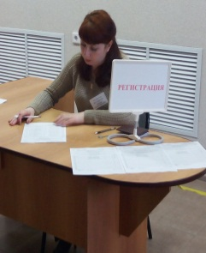
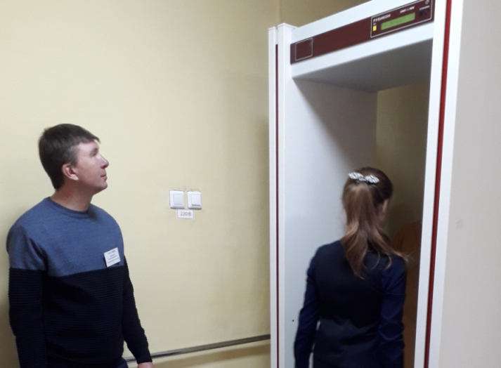
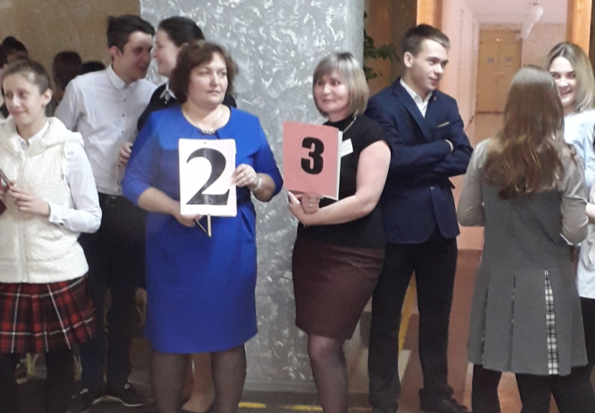
Организация входа участников экзамена в ППЭ
С 9:00 часов в день экзамена
Организатор вне аудитории (дежурный на входе):
указывает участникам на необходимость оставить личные вещи в специально выделенном до входа в ППЭ месте для личных вещей;
проверяет документ, удостоверяющий личность участника, экзамена;
проверяет наличие участника в списке распределения в ППЭ
Член ГЭК осуществляет контроль за организацией входа участников в ППЭ
Организаторы сопровождают участников в аудитории в соответствии с автоматизированным распределением

Slide 7
Алгоритм действий в нестандартных ситуациях
Отсутствие в списках автоматизированного распределения участников ГИА
недопуск участника ЕГЭ в ППЭ;
фиксация данного факта для дальнейшего принятия решения
Явка без документа, удостоверяющего личность, выпускника текущего года
составление сопровождающим акта об идентификации личности участника ЕГЭ (форма ППЭ-20) в присутствии члена ГЭК;
допуск участника на экзамен
Явка без документа, удостоверяющего личность, выпускника прошлых лет
составление руководителем ППЭ акта о недопуске участника ЕГЭ в ППЭ в 2-х экземплярах (с подписью участника ЕГЭ);
недопуск участника ЕГЭ в ППЭ
Отказ от сдачи запрещённых средств, в том числе средств связи
недопуск участника ЕГЭ в ППЭ;
составление руководителем ППЭ акта о недопуске участника ЕГЭ в ППЭ в 2-х экземплярах (с подписью участника ЕГЭ)
допуск участника ЕГЭ в ППЭ;
составление руководителем ППЭ и членом ГЭК акта об опоздании участника ЕГЭ в ППЭ в 2-х экземплярах (с подписью участника ЕГЭ)
Опоздание участника ЕГЭ в ППЭ

Slide 8



Взаимодействие с лицами, имеющими право находиться в ППЭ в день экзамена
Общественными наблюдателями,
аккредитованными в установленном порядке
Свободно перемещаются по ППЭ (в одной аудитории находится не более 1 наблюдателя),
фиксируют все нарушения во время экзамена и доводят эту информацию до членов ГЭК
Представителями средств массовой информации, аккредитованными в установленном порядке
Присутствуют в аудиториях до момента начала печати ЭМ
Должностными лицами Рособрнадзора,
иными лицами, определенными Рособрнадзором,
сотрудниками Департамента образования Орловской области
Руководителем ППЭ, техническими специалистами и организаторами ППЭ. Оказывают содействие в решении возникающих в процессе экзамена ситуаций

Slide 9
Возможные ситуации в аудитории во время экзамена
Удаление в случае нарушения Порядка проведения ГИА
отметка в форме ППЭ-05-02 «Протокол проведения ГИА в аудитории»;
отметка в бланке регистрации и подпись организатора в присутствии члена ГЭК;
подпись участника в форме ППЭ-05-02 «Протокол проведения ГИА в аудитории»;
оформление в штабе ППЭ акта ППЭ-21 (организатор ставит подпись в акте);
служебные записки от организаторов в аудитории (вне аудитории), руководителя ППЭ, членов ГЭК
Досрочное завершение экзамена по уважительной причине
отметка в форме ППЭ-05-02 «Протокол проведения ГИА в аудитории»;
отметка в бланке регистрации и подпись организатора в присутствии члена ГЭК;
подпись участника в форме ППЭ-05-02 «Протокол проведения ГИА в аудитории»;
оформление в медицинском кабинете акта ППЭ-22 (организатор ставит подпись в акте)
ВАЖНО!!! Организатор в аудитории на камеру видеонаблюдения проговаривает факт удаления участника с экзамена или досрочного завершения участником экзамена
Апелляция о нарушении установленного Порядка проведения ГИА
подается до выхода из ППЭ (организатор в аудитории через организатора вне аудитории приглашает члена ГЭК);
членом ГЭК оформляются в штабе ППЭ формы ППЭ-02, ППЭ-03;
рассматривается факт, изложенный участником ГИА в апелляции

Slide 10
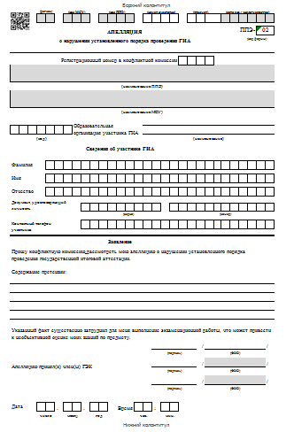
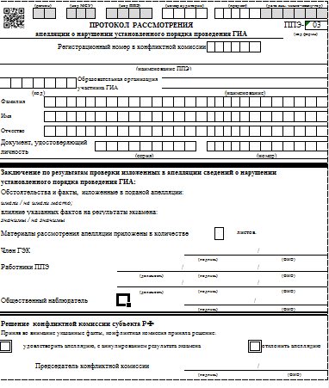
Подача апелляции о нарушении установленного порядка проведения ГИА-11
Форма ППЭ-02 «Апелляция о нарушении установленного порядка проведения ГИА»
Форма ППЭ-03 «Протокол рассмотрения апелляции о нарушении установленного порядка проведения ГИА»

Slide 11
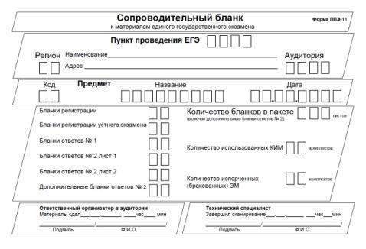

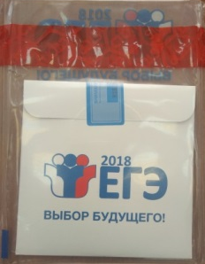
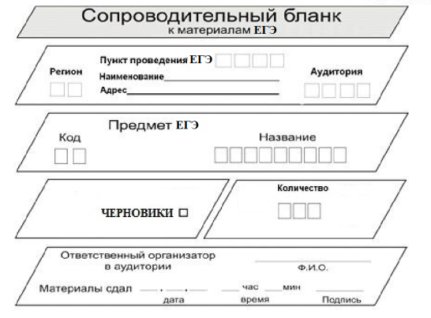
Контроль приема ЭМ руководителем ППЭ от организаторов в аудитории
1 ВДП
Стандартный сейф-пакет
Малый сейф-пакет (использованный)
Содержит бланки всех типов
2 ВДП
Содержит КИМ с контрольным листом
Содержит диск со станции печати
Конверт
Формы ППЭ
ППЭ-05-02;
ППЭ-12-02;
ППЭ-12-03;
ППЭ-12-04 МАШ
Содержит бракованные/испорченные ИК
Содержит черновики

Slide 12
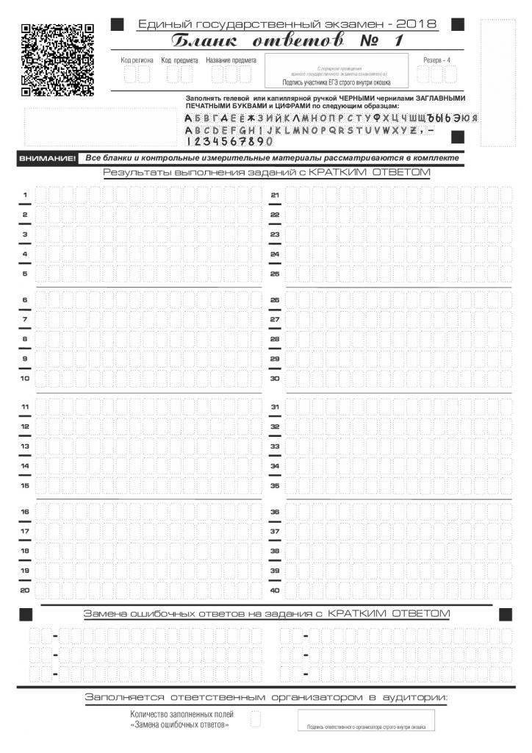
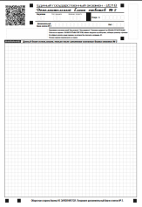
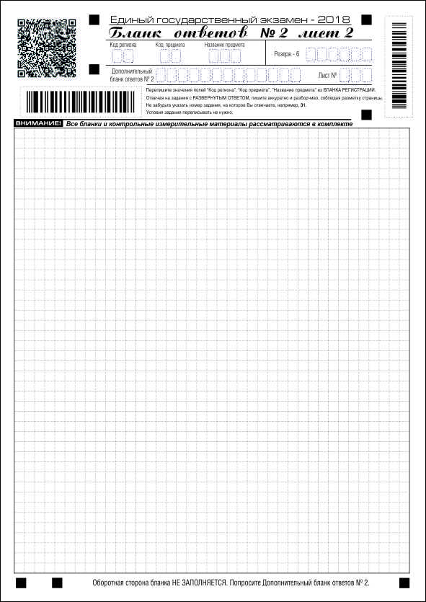
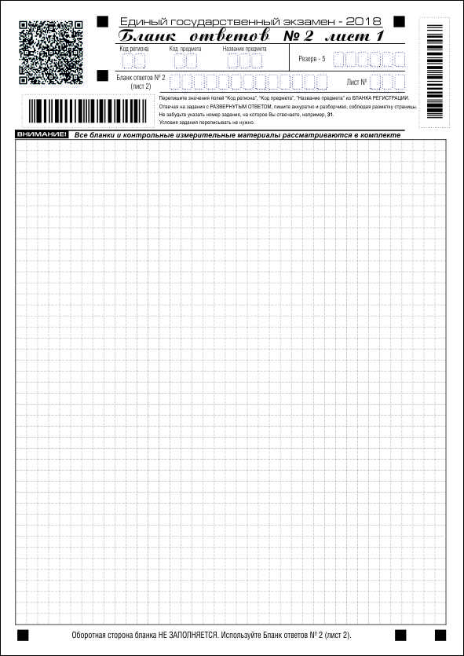
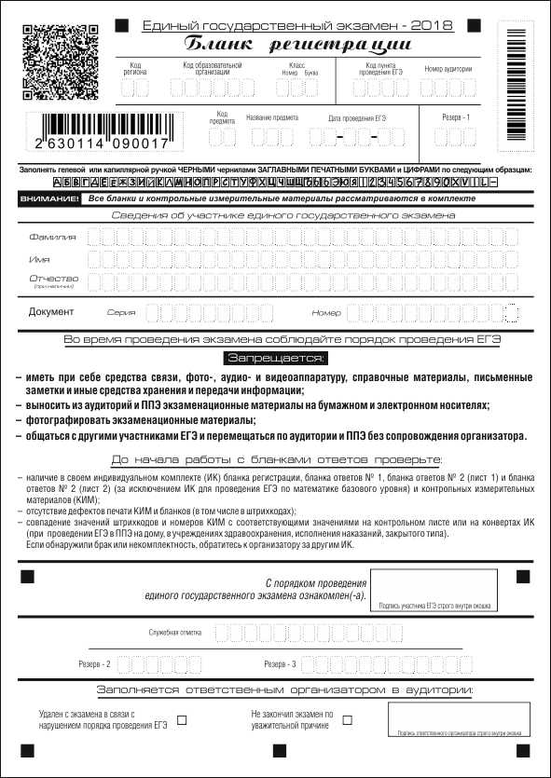
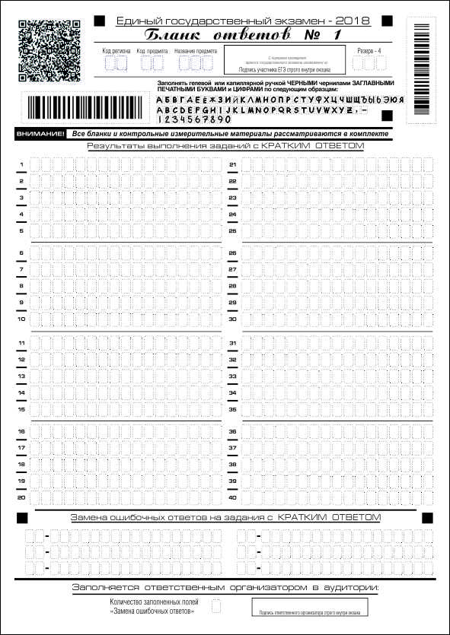
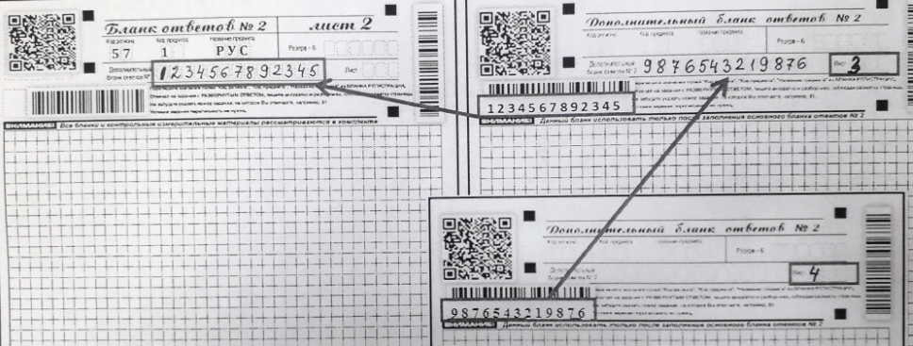
Перед сканированием ЭМ проконтролировать:
наличие во всех бланках ответов № 1 в поле «Количество заполненных полей «Замена ошибочных ответов» проставленного числа количества замен и подписи ответственного организатора (В случае отсутствия замен организатор ставит «Х»)
Бланки ответов №2 лист 1 и 2, ДБО № 2 (при наличии)
правильность комплектования бланков участников ЕГЭ:
1 стопка – бланки регистрации;
2 стопка – бланки ответов № 1;
3 стопка – бланки ответов № 2 (лист 1, лист 2, ДБО № 2 при наличии)
ДБО № 2
3 участник
Бланки регистрации
Бланки ответов №1
2
1
2 участник
2
1
ДБО № 2
1 участник
2
1
правильность оформления дополнительных бланков ответов № 2
ВАЖНО!!! В последнем бланке ответов № 2 (ДБО № 2) поле «ДОПОЛНИТЕЛЬНЫЙ БЛАНК ОТВЕТОВ № 2» остается пустым

Slide 13
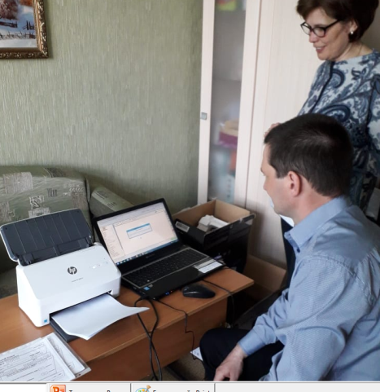
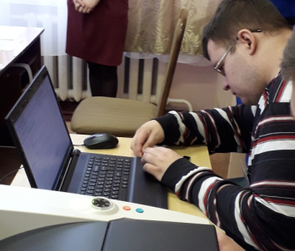
Сканирование ЭМ в штабе ППЭ и передача образов бланков и форм ППЭ в ОРЦОКО
В штабе ППЭ ВДП с бланками участников ЕГЭ вскрываются и передаются руководителем ППЭ техническому специалисту для сканирования в присутствии члена ГЭК
Технический специалист обеспечивает качественное сканирование сначала бланков участников ЕГЭ, потом форм ППЭ и возвращает их руководителю ППЭ (технический специалист и член ГЭК несут полную ответственность за экспортируемые данные, используя все технические и организационные методы контроля)
В случае корректности всех данных технический специалист экспортирует электронные образы бланков и форм ППЭ в зашифрованном виде в ОРЦОКО
Член ГЭК, руководитель ППЭ и технический специалист ожидают в штабе ППЭ подтверждения от ОРЦОКО факта успешного получения и расшифровки переданного пакета с электронными образами бланков и форм ППЭ

Slide 14




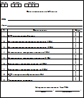

Упаковка ЭМ в штабе ППЭ
После сканирования руководитель ППЭ совместно с членом ГЭК еще раз пересчитывает все бланки и упаковывают их в те же ВДП, в которых они поступили из аудиторий.
После подтверждения от ОРЦОКО факта успешного сканирования, материалы комплектуются и упаковываются с сейф-пакеты
Все ВДП с бланками
и формы – в сейф-пакет большой
ВДП с испорченными/ бракованными ЭМ,
использованные диски – в сейф-пакет стандартный
Неиспользованные
диски –
в сейф-пакет стандартный
Сейф-пакеты стандартные с КИМ
из аудиторий
Опись возвратного сейф-пакета
Все сейф-пакеты помещаются на хранение в ППЭ и предаются в ОРЦОКО до заседания конфликтной комиссии по данному предмету

Slide 15
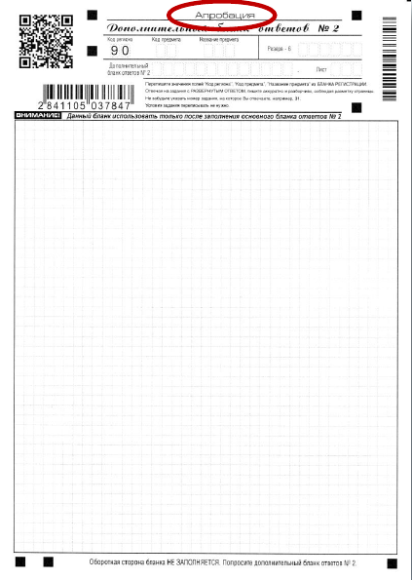
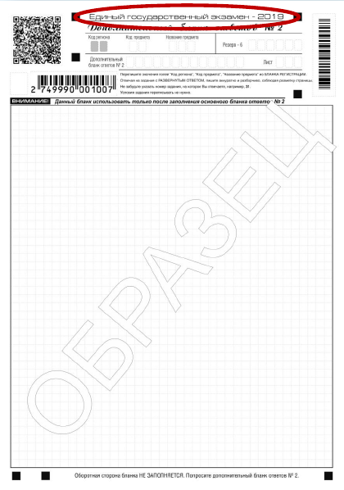
ДБО № 2
Использование в основной период проведения ЕГЭ апробационных ДБО № 2 НЕ ДОПУСКАЕТСЯ!!!

Slide 16
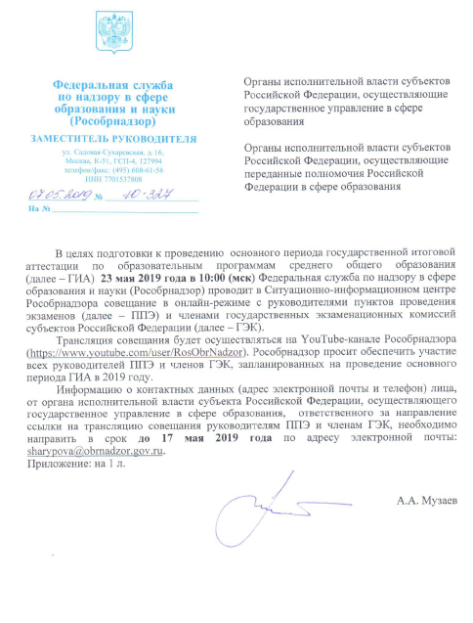
ВКС-совещание с руководителями ППЭ и членами ГЭК
23 мая 2019 в 10.00 часов
состоится совещание в онлайн-режиме с руководителями ППЭ и членами ГЭК по вопросу готовности к основному периоду проведения ГИА-11

Slide 17

Телефоны «горячей линии»
Федеральная «горячая линия» поддержки представителей ППЭ
по вопросам технологий печати полного комплекта ЭМ в ППЭ и сканирования ЭМ в ППЭ, проведения устной части по иностранным языкам: 8 (800) 775-88-43
Федеральная «горячая линия» поддержки представителей ППЭ по вопросам видеонаблюдения:
8 (800) 200-43-12
Региональная «горячая линия» поддержки представителей ППЭ:
по техническим вопросам: А. Д. Астахов 89103000900;
Д. С. Логутеев 89192642793;
С. Е. Свободский 89534763106;
по методическим вопросам: С. Н. Тихоновская 89102690595;
М. О. Гридунова 89208137355

Slide 18
ЖЕЛАЕМ УДАЧИ,
БЛАГОДАРИМ ЗА ВНИМАНИЕ!

